Slide 1
OBLAČILA NEKOČ
Oblačila, ki so jih nosili nekoč, se nam danes zdijo nenavadna.

Slide 3
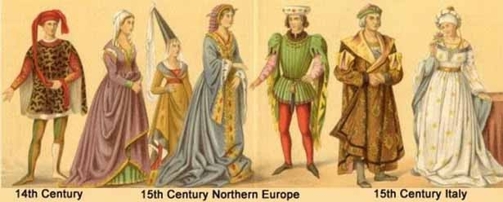

Slide 4
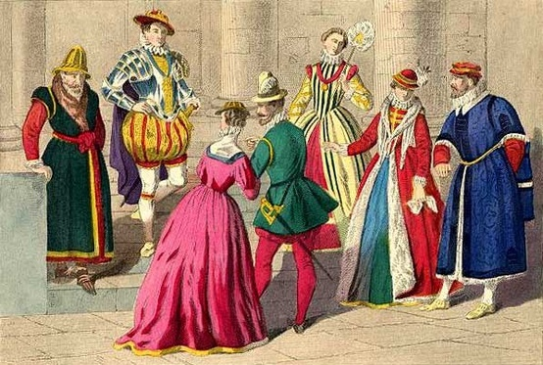

Slide 5
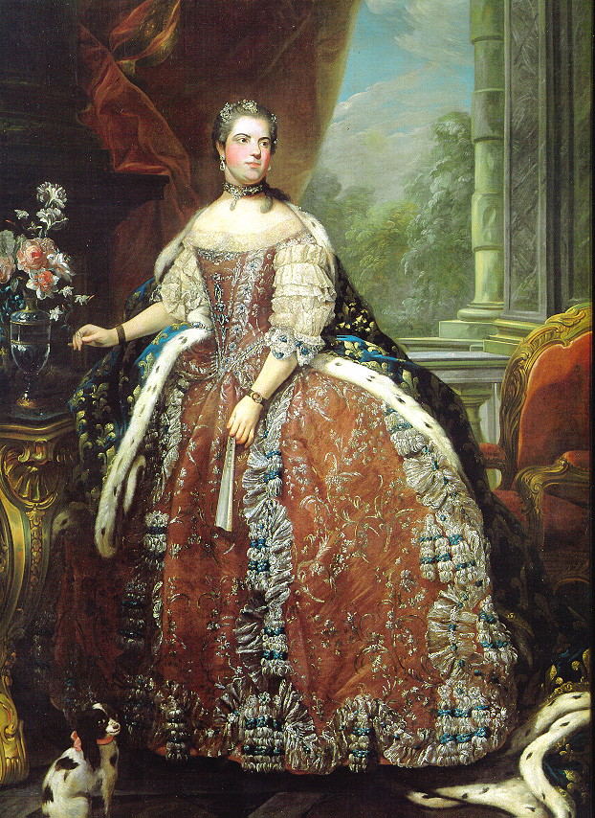
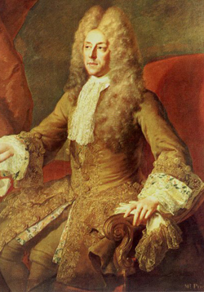

Slide 6
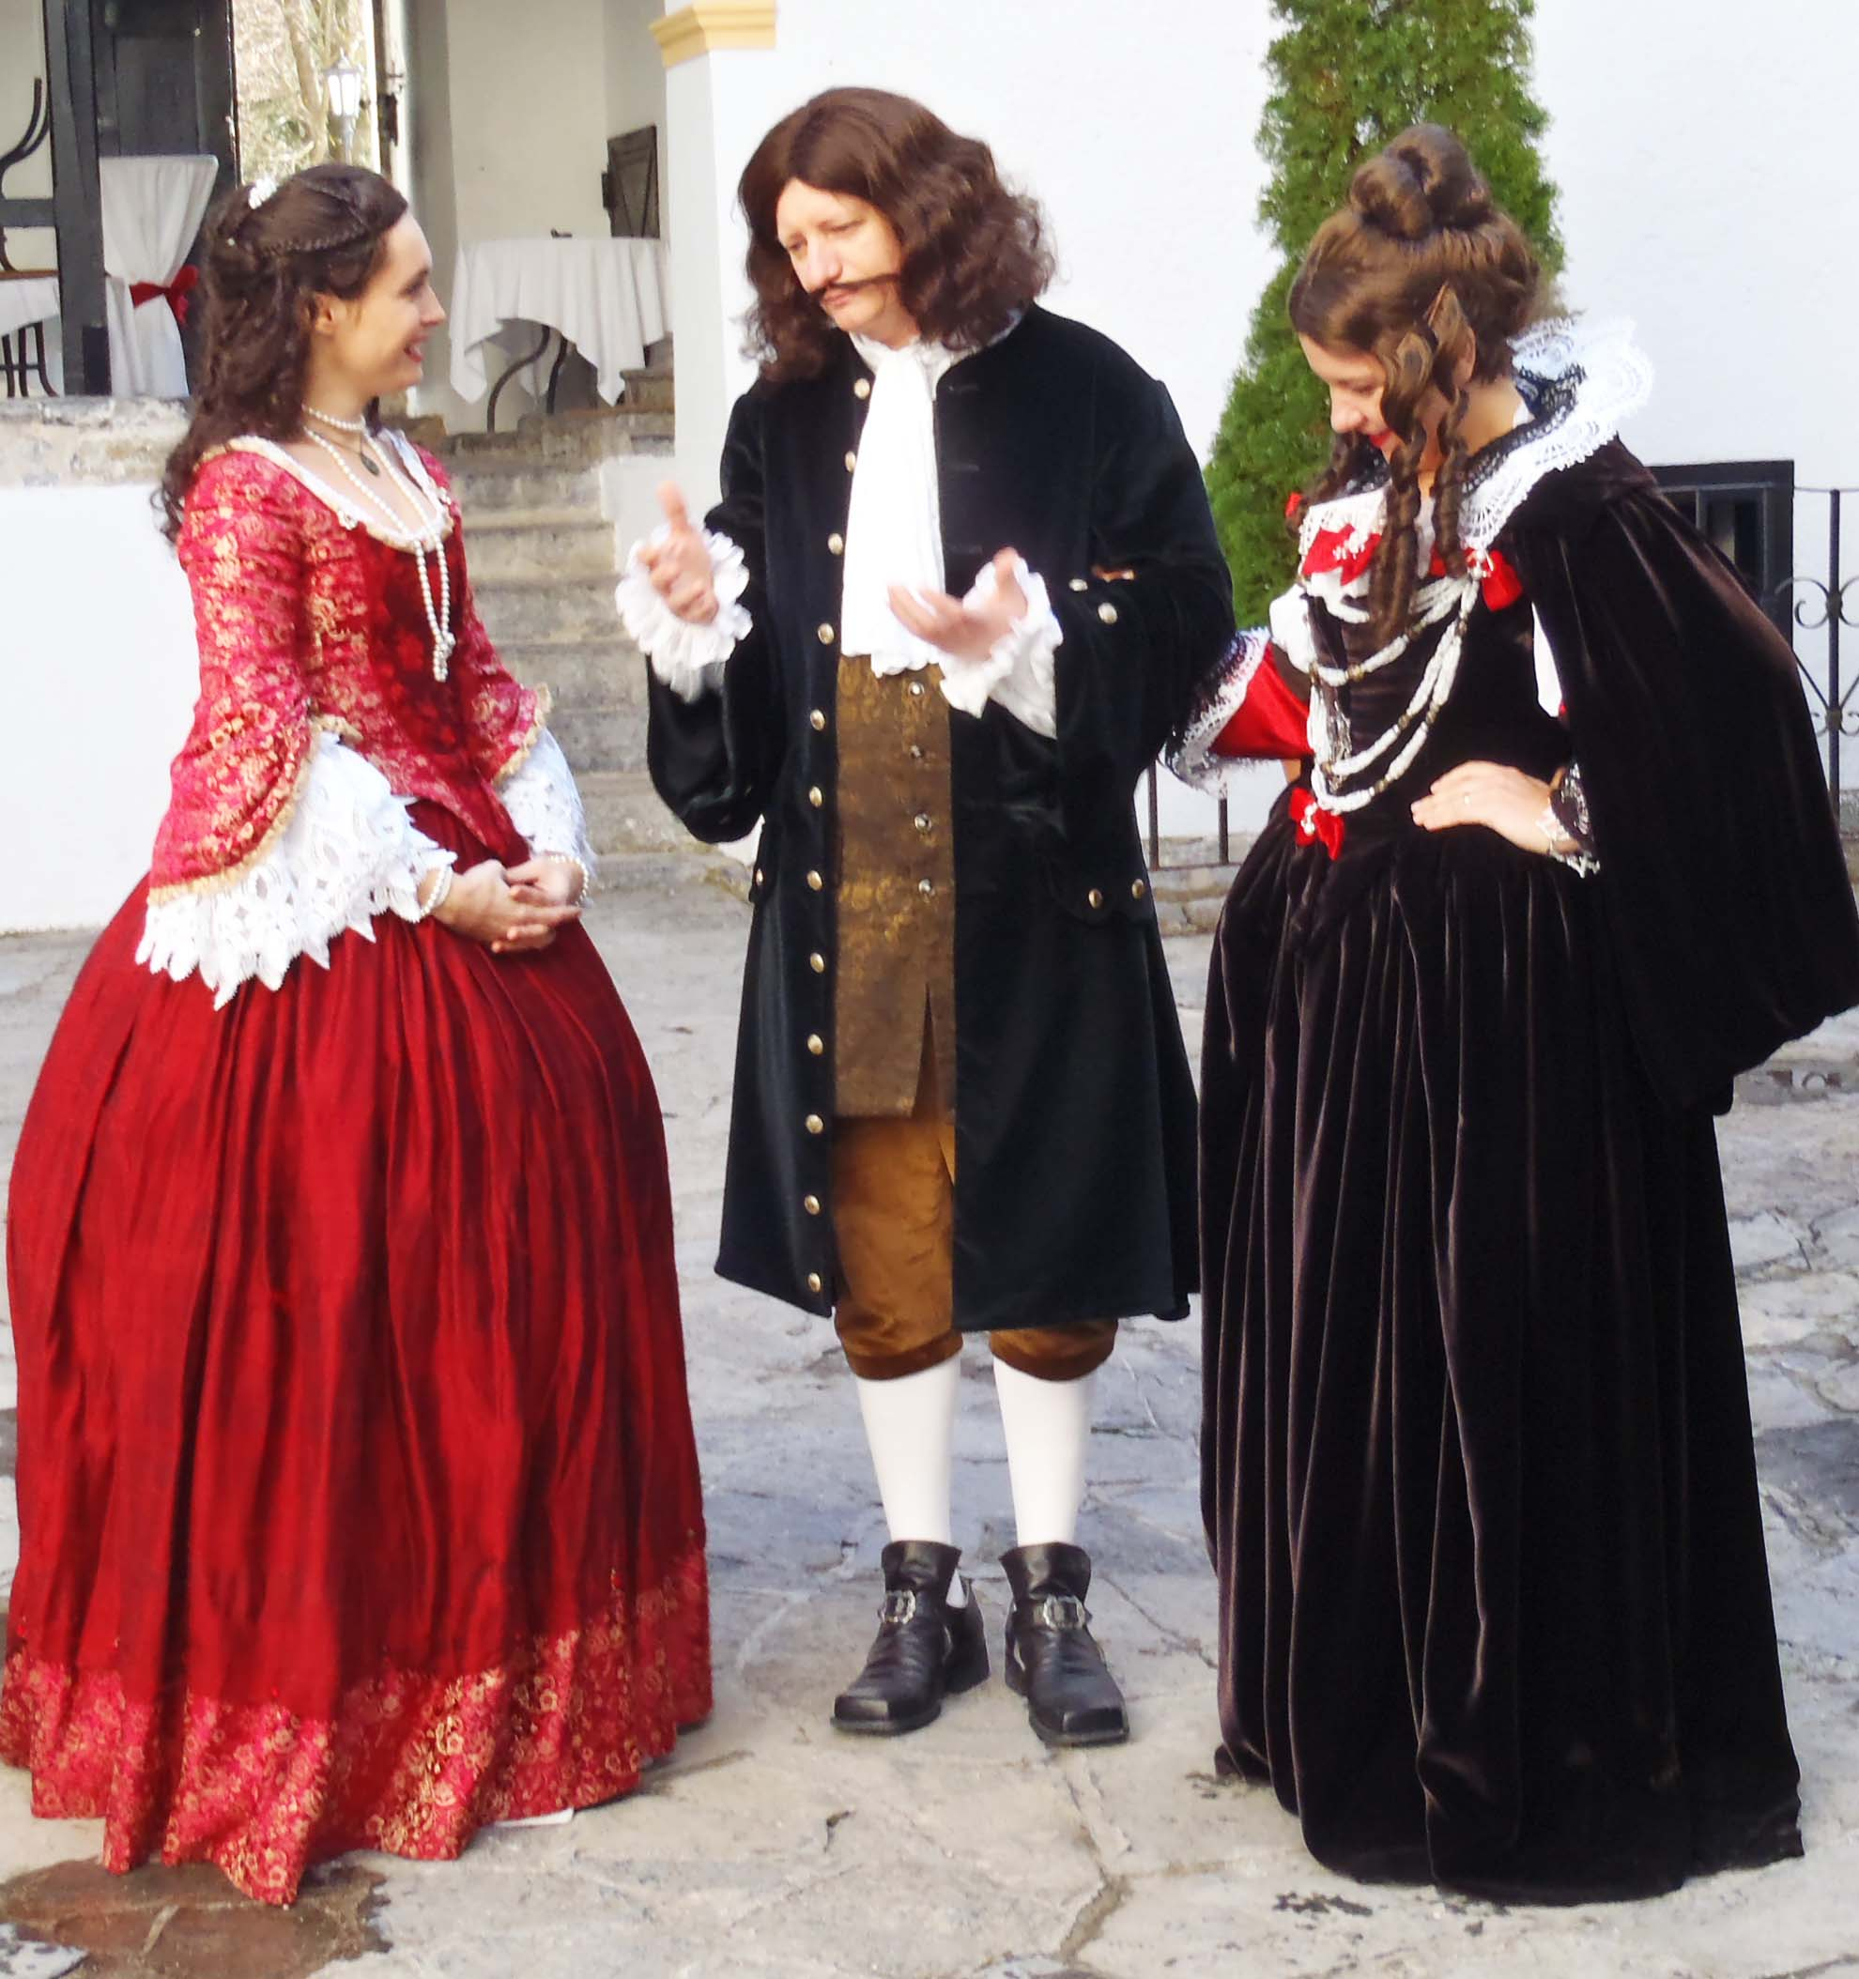

Slide 7
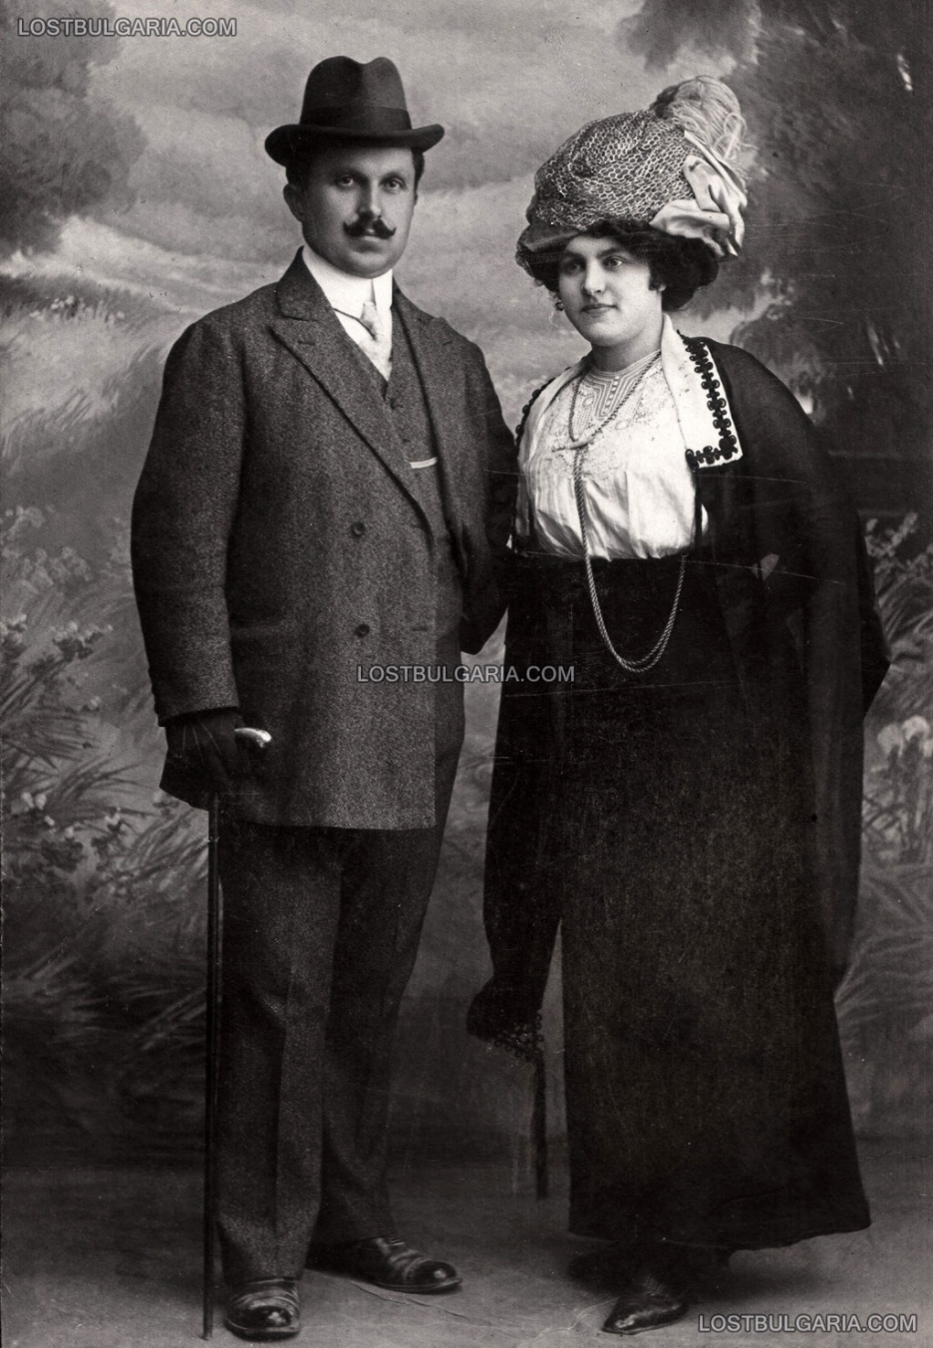
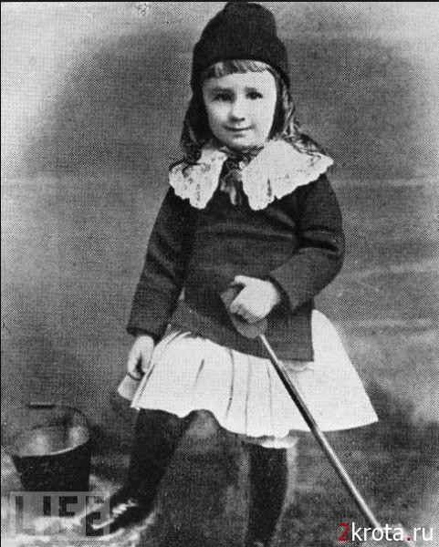

Slide 8
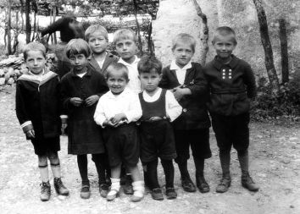
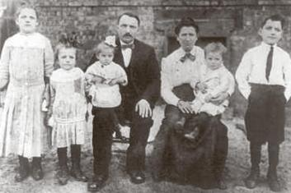

Slide 9
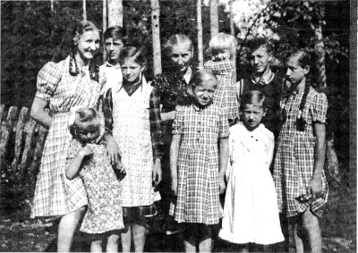

Slide 10
Ali so imeli ljudje več oblačil nekoč ali jih imajo več danes?
Kakšna oblačila so nosili moški?
S čim so bili pokriti.
Kakšna so bila ženska oblačila?
Kaj so nosile na glavi?
V čem se oblačila otrok razlikujejo od vaših oblačil?
Ali imajo na nogah športne copate?
DOKOLENKE - nogavica, ki sega do kolen.
LASULJA - tuji naravni ali umetni lasje, pritrjeni na tanko tkanino tako, da delajo vtis pravih las

Slide 11
STARI PREDMETI

Slide 12
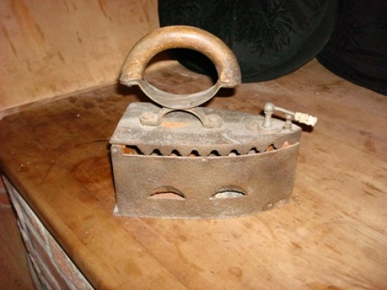
LIKALNIK PRIPOVED BABICE: Ali ste že kdaj pekli kostanje? Za pečenje kostanjev rabimo ogenj, ko pa les zgori ostane žerjavica. No, to žerjavico pa smo mi uporabljali za likanje. Žerjavico smo dali v likalnik, da se je segrel. Jaz sem imela raje pečenje kostanjev, kot pa likanje.

Slide 13
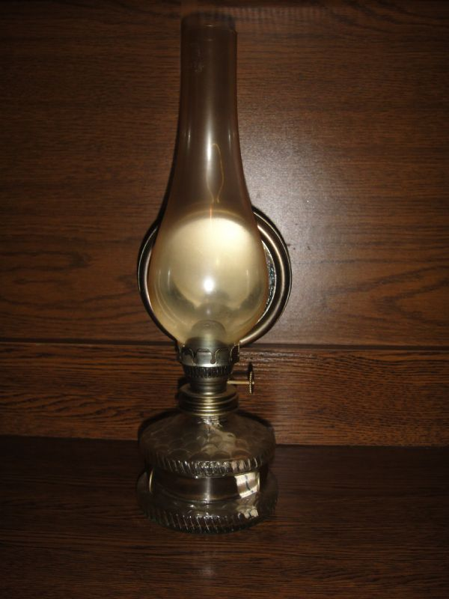
SVETILKA - PETROLEJKA PRIPOVED BABICE: Izredno rada sem brala knjige. Učiteljica v šoli mi je dovolila, da si knjige izposodim in jih preberem doma. Pozimi je bila teme že zelo zgodaj, tako da sem si zvečer prižgala svečo in ob njej brala. Takrat še ni bilo elektrike, zato smo si mogli svetiti s svečami.

Slide 14
ŠIVALNI STROJ - Z njim so šivali

Slide 15
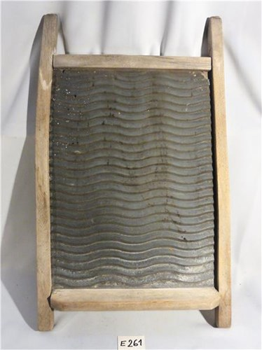
PERILNIK – včasih so ga uporabljali za pranje oblačil

Slide 16
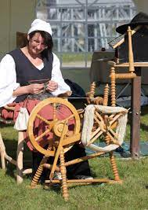
KOLOVRAT – z njim so predli prejo

Slide 17
NALOGA 2 (ustno):
- Poimenuj predmete na sliki
Čemu so uporabljali te predmete?
Kako so včasih šivali oblačila? S čim so si pri šivanju pomagali?

